Slide 1
QUANDO LA TOSSE E`DIAGNOSTICA…
E. M. Bellino, M. E. Di Cicco, G. Nuzzi, G. Costagliola, D. Peroni
Sez. Pneumologia – U.O. Pediatria 1

Slide 2
Adele, 3 mesi
Giunge in PS per un episodio di apnea, seguito da ipertono assiale e fissità dello sguardo, di pochi secondi, a risoluzione spontanea;
EO neurologico nella norma. Sul piano respiratorio mostrava segni di moderata rinite catarrale (insorta da 7 giorni) associata a sporadici crepitii diffusi sui campi polmonari;
Ee: modesta linfocitosi (13.340/mmc, L 65%) e piastrinosi (PLT 742.00/mmc) con indici di flogosi negativi
ECG ed ecocardiografia nella norma

Slide 3
ricerca del genoma di B. pertussis su tampone faringeo: positiva
Dopo pochi giorni…

Slide 4
Anamnesi:
Adele aveva effettuato solo la prima dose di dTP, secondo calendario vaccinale.
La madre non aveva effettuato il richiamo in gravidanza.
COPERTURA VACCINALE INCOMPLETA!
Adele ha intrapreso antibioticoterapia per 15 giorni con claritromicina, con graduale miglioramento clinico;
E` stata intrapresa terapia profilattica per 7 giorni nei contatti stretti, prolungata a 15 nella madre per la comparsa di segni di malattia.

Slide 5
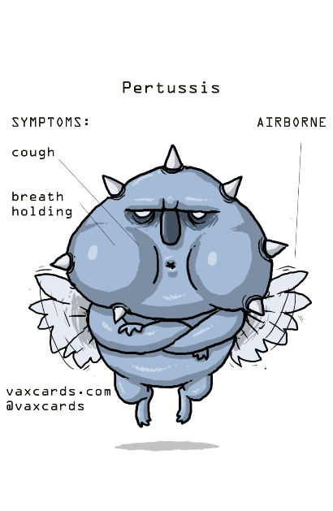
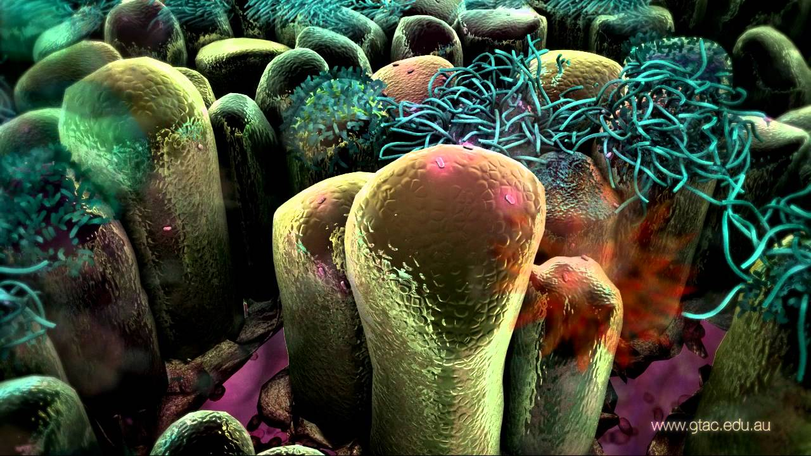
PERTOSSE:
Mortalità: 0,2% nei Paesi sviluppati fino al 4% nei Paesi in via di sviluppo, picco massimo nei lattanti.
Antibiotici: nella fase parossistica, hanno scarsa efficacia sul decorso della malattia ma sono raccomandati per limitare la diffusione dell'infezione.
La copertura vaccinale nei primi mesi di vita è incompleta, sia per l`incompleto ciclo vaccinale, sia per la perdita di immunità materna.
L’immunità contro la pertosse, sia naturale che acquisita, non dura per tutta la vita, ma diminuisce dopo 4-12 anni.

Slide 6
TAKE HOME MESSAGES:
«Un abile mimo»: soprattutto nella fase catarrale, può facilmente mimare patologie più comuni quali bronchiolite, crisi comiziali e spasmi infantili nei lattanti, rinite o bronchite in bambini e adulti.
«Prevenire è meglio che curare» Il richiamo vaccinale con dTP è fortemente raccomandato:
In tutti, ogni 10 anni;
Nelle gestanti tra la 27° e 36° settimana di età gestazionale, indipendentemente dalla copertura vaccinale!
Grazie

